Slide 1

一种帕金森震颤测量方法
汇报人：张静杰

Slide 2
帕金森病是一种神经退行性疾病，其主要特征包括震颤、运动迟缓、强直和姿势不稳定。
具体震颤一般分为两大类：静止性震颤 & 姿势性震颤
静止性震颤：在休息状态下最为明显。通常在四肢（尤其是手臂和手部）开始，但也可能波及头部、下颌、嘴唇和舌头。静止性震颤在患者运动或保持姿势时通常会减轻或消失。
姿势性震颤：这种震颤在患者进行动作或姿势保持时出现，而在休息时通常不明显。
动作性震颤可能包括各种动作，如拿物品、写字、喝水等，而这些动作会触发或加重震颤症状。
目前，比较常见的是使用绑在手上的加速度计，可以对震颤频率进行客观测量。很少直接推导震颤幅度，而是将加速度信号的振幅作为位移幅度的代表。加速度计的实际应用在两个方面受到限制:它需要标准的专业设备，而且还会以一种可能改变震颤特征的方式增加手部的重量。直接从智能手机视频中获得震颤频率和幅度可以改善这种情况。它们可用于远程会诊或监测疾病进展。

Slide 3
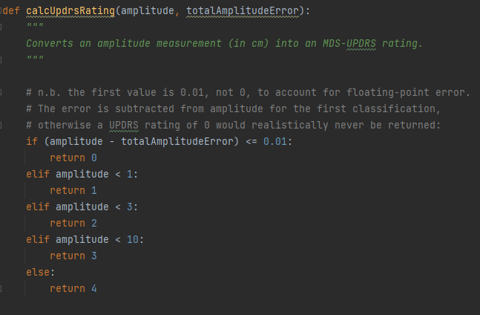
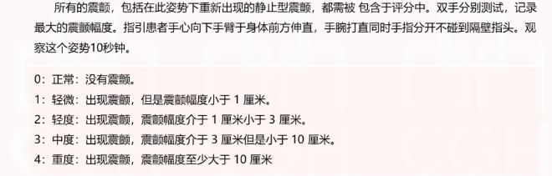
MDS_UPDRS统一帕金森评定量表：

Slide 4
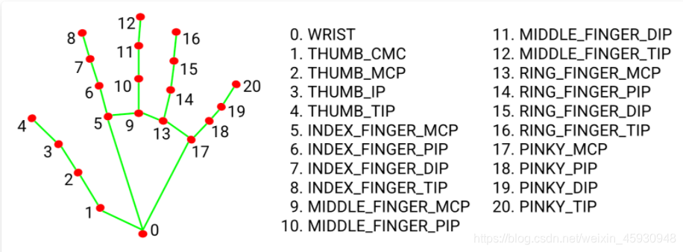

Slide 5
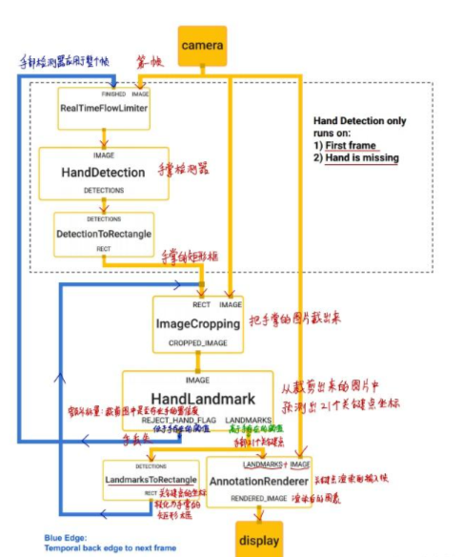
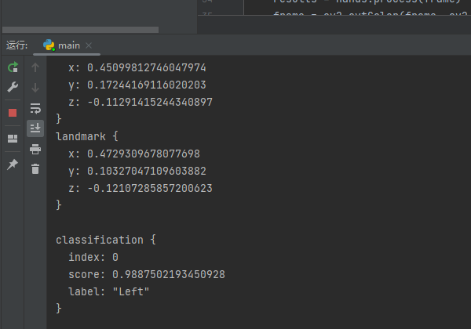
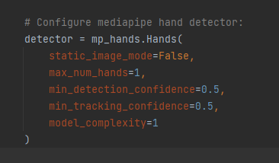
MediaPipe_Hands模型：
（1）手掌检测器：提供手的边界框
（2）手部坐标估计模型：预测手的骨架

Slide 6
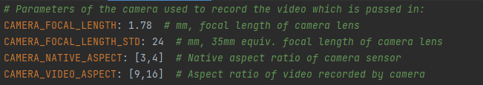
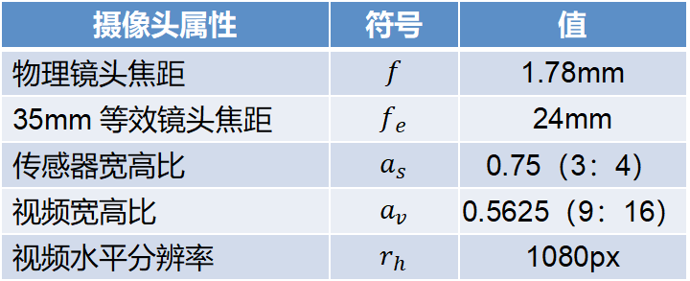
如果两个相同的视频的分辨率不同，则它们的坐标将不相同。如果我们放大/缩小视频或旋转视频，数据的坐标也会改变。
摄像头属性 | 符号 | 值
物理镜头焦距 | $$f$$ | 1.78mm
35mm 等效镜头焦距 | $$f_{e}$$ | 24mm
传感器宽高比 | $$a_{s}$$ | 0.75（3：4）
视频宽高比 | $$a_{v}$$ | 0.5625（9：16）
视频水平分辨率 | $$r_{h}$$ | 1080px

Slide 7
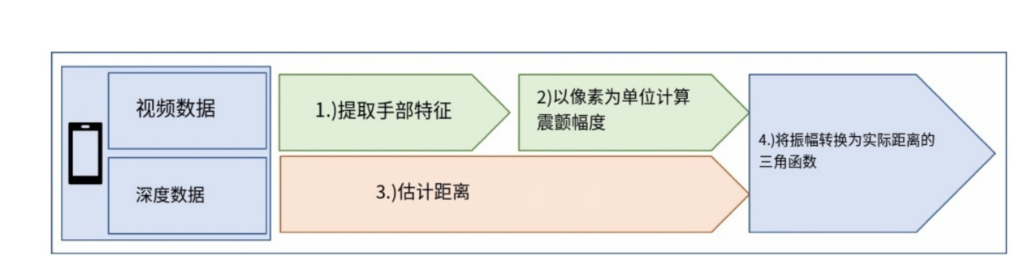
整个测量震颤振幅流程图：

Slide 8
1.提取手部特征
提取和分析手部的关键特征，具体如下：
使用Mediapipe手部跟踪器提取手部的突出点：
手部跟踪器的输出：
{x, y, t}
这里，x 和 y 表示手部关键点在图像上的像素坐标，而 t 表示该关键点被跟踪到的时间点。这些信息使得我们能够知道手部在视频的每一帧中的具体位置和运动的时间序列。

Slide 9
2.以像素为单位计算震颤幅度
选择运动数据
在控制的场景中，震颤的主要方向是水平的。
{x, t} 元组来表示随时间变化的运动波形。
这里从手部运动中过滤掉由于手臂大幅移动造成的低频运动，对波形数据进行预处理。
提取峰值和谷值
使用前向差分方法来估计波形的梯度。前向差分是一种数值方法，通过计算连续点之间的差值来近似导数。在连续的时间点 t_i 和 t_{i+1} 对应的 x 坐标之间的差值，可以估计波形的斜率。
定位零交叉点
零交叉点是指波形从正变为负或从负变为正的点。通过寻找这些点，可以确定波形的局部最大值和最小值。在实践中，这可以通过检查连续梯度符号变化的点来实现。

Slide 10
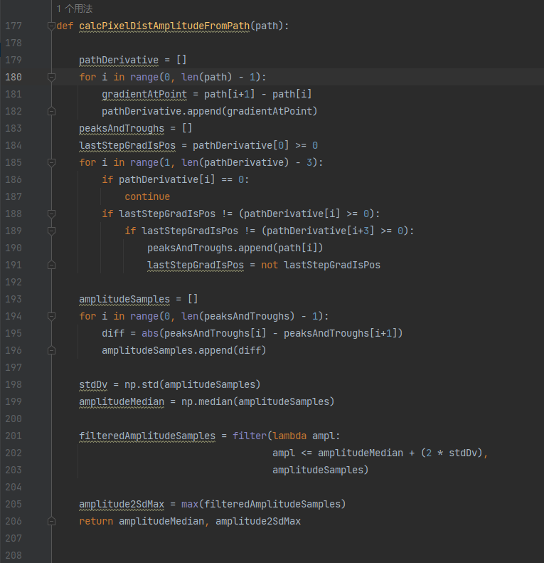
计算震颤幅度
相邻零交叉点之间的 x 坐标差值提供了震颤幅度的瞬时估计。对于波形中所有相邻的零交叉点对，都计算这种差值。
使用中位数作为震颤幅度的估计
为了提高鲁棒性，避免由于手部从静止状态开始运动（ramp-up）造成的人为震颤幅度增加，选择所有相邻零交叉点对的幅度估计的中位数作为最终的震颤幅度。中位数是一种稳健的统计量，它不受极端值的影响。

Slide 11
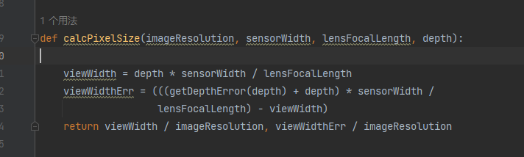
3.估计距离
将手部运动的震颤幅度从像素单位转换为实际的距离单位。这个过程需要知道智能手机和手之间的距离，这个距离是通过手机的深度传感器测量得到的。以下是转换步骤的详细说明：
测量传感器距离：
使用iPhone15pm的前置摄像头内置的TrueDepth传感器，测量传感器到已知深度物体的距离。
评估深度传感器的准确性：
在已知距离（例如40cm和100cm）的情况下，对深度传感器进行多次测量，以评估其准确性。在这些实验中，计算了六次传感器测量的平均均方根误差（RMSE）。

Slide 12
转换震颤幅度：
根据深度传感器测量得到的智能手机与手之间的实际距离，将像素单位的震颤幅度转换为距离单位。这通常涉及到简单的比例计算，即：
实际距离单位的震颤幅度 = 像素单位的震颤幅度 × (传感器测量的实际距离 / 传感器的像素分辨率)
其中，传感器的像素分辨率是指每个像素代表的实际物理长度。这个比例因子可以通过校准过程得到，即通过测量已知尺寸的物体在传感器上所占的像素数量来确定。
处理误差：
由于深度传感器可能存在一定的误差，因此在转换过程中需要考虑这些误差。根据描述，40cm处的RMSE为0.12cm，100cm处的RMSE（均方根误差）（预测值跟实际观测值之间的差异）为0.38cm。这些误差数据可以用来调整转换比例，以提高最终距离单位震颤幅度的准确性。
那通过这个转换过程，可以将手部运动的分析从像素层面提升到实际物理层面

Slide 13
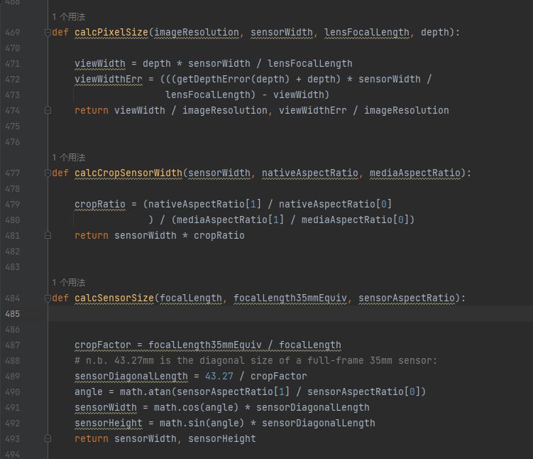
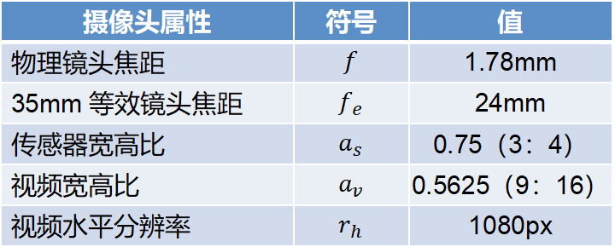




4.将振幅转换为实际距离的函数
相机的水平传感器尺寸$V_{w}$:
$V_{w}$=$\frac{f_{e}a_{v}}{fa_{s}}$
$$W=v_{w}\frac{f}{d}$$
在给定深度 d 时场景中的视场宽度 w：
$$dist=pix\frac{w}{r_{h}}$$
像素距离到真实距离的转换：
摄像头属性 | 符号 | 值
物理镜头焦距 | $$f$$ | 1.78mm
35mm 等效镜头焦距 | $$f_{e}$$ | 24mm
传感器宽高比 | $$a_{s}$$ | 0.75（3：4）
视频宽高比 | $$a_{v}$$ | 0.5625（9：16）
视频水平分辨率 | $$r_{h}$$ | 1080px
真实世界的距离除以水平视频分辨率，得到一个真实世界对于虚拟世界的倍数，通过比例倍数乘以像素值，进而得到真实的距离。

Slide 14
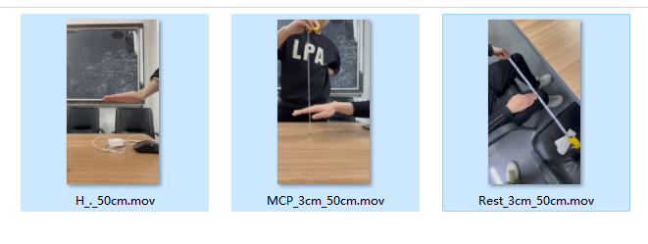
数据：

Slide 15
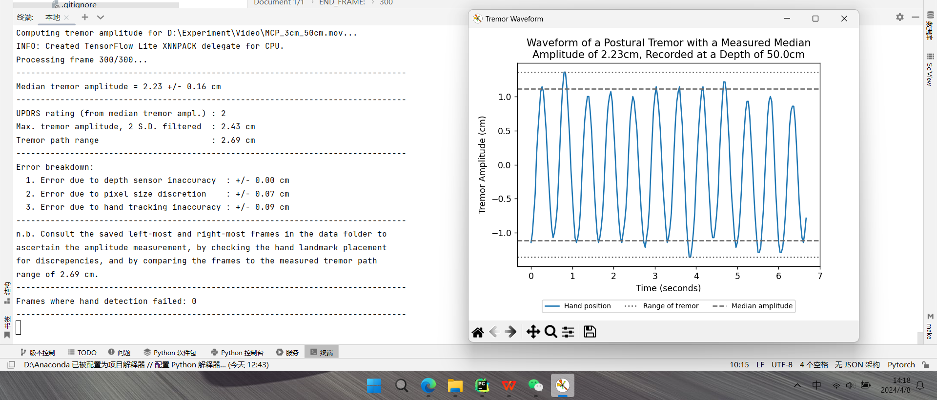
Postural_MCP_3CM_50CM

Slide 16
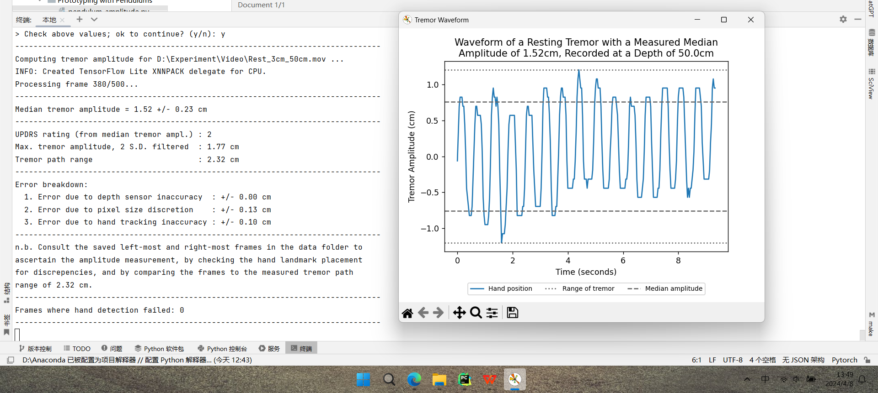
Rest_3CM_50CM:

Slide 17
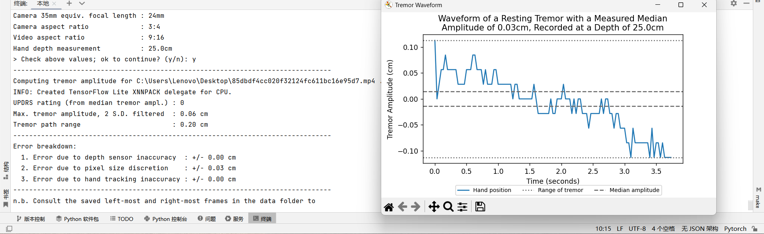
H_._50CM:

Slide 18
总结：
总的来说，这个就是通过手机摄像头的深度传感器，通过配置内部的一些硬件参数，经过mediapipe_hands追踪到视频每一帧的手部某个关键点的运动距离，通过像素和真实深度距离的转换来计算出震颤振幅，从而达到一种可以作为远程帕金森震颤振幅评估的方式。

